Slide 1











RDK
Konferenz der Regionalen tourismusdirektoren der Schweiz
Conférence des directeurs d’offices de tourisme régionaux de suisse conferenza dei direttori degli enti regionali svizzeri del turismo conferenza dals directurs regiunals svizzers dal turissem
Jubiläum 10 Jahre RDK, 2024

Slide 2
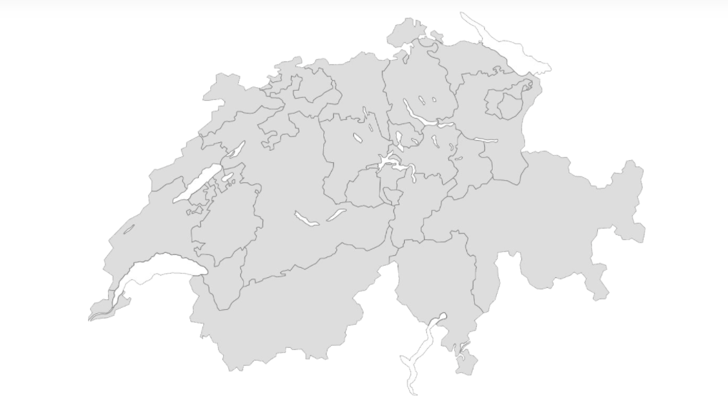
DER Verein.
Konferenz der Regionalen Tourismusdirektoren der Schweiz (RDK)
  13 Regionen
  Gründung 2014

Slide 3
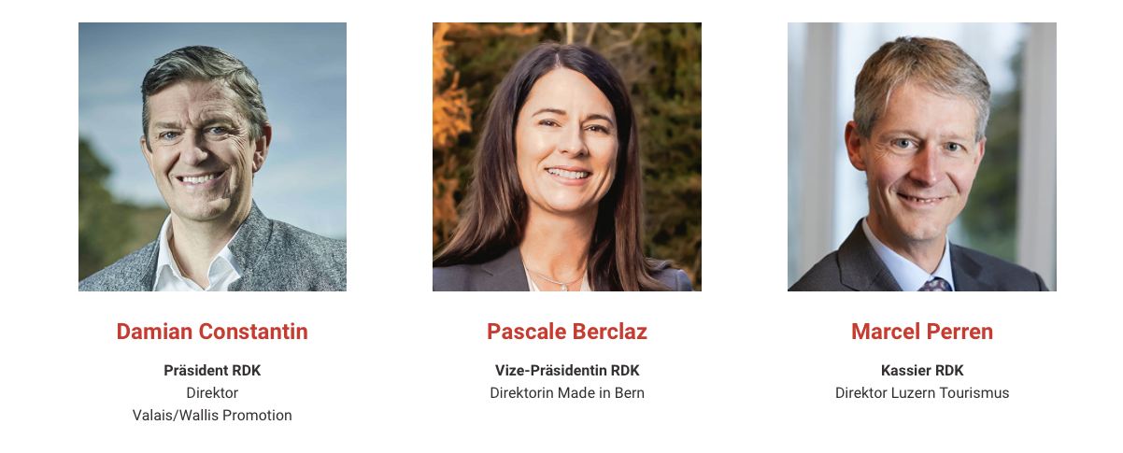
Organisation der rdk.

Slide 4
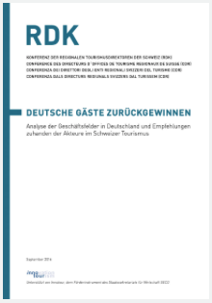
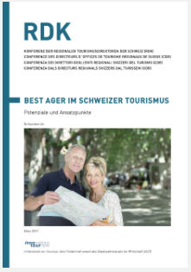
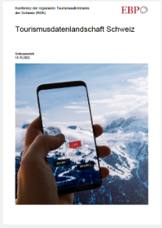

Rolle & Mission.
Prioritäre Aufgaben
  Erfahrungsaustausch innerhalb der touristischen Regionen in der Schweiz
    4 Sitzungen pro Jahr, davon eine strategische Sitzung (2 Tage), mit Ziel jeweils ein aktuelles Thema vertieft zu behandeln
    2019: Digitalisierung
    2020: Agile Organisation in der Krise
    2021: Datenerhebung / Statistiken
    2022: Datenerhebung & Digitalisierung
    2023: Nachhaltigkeit, Marktaktivierung & Themensetting
    2024: 10 Jahre Jubiläum der RDK, Tourismussensibilisierung
  Dialog mit wichtigen Partnern zu strategischen Fragen. Vertretung der Interessen der Regionen, deren Destinationen und Leistungsträger auf nationaler Ebene.
  Anreicherung der Kompetenzen durch eine intensive Auseinandersetzung zu wichtigen Themen. Durchführung von gemeinsamen Projekten oder Studien durch qualifizierte Arbeitsgruppen.
    ad-hoc Studien oder Projekte zu strategischen Themen

Slide 5






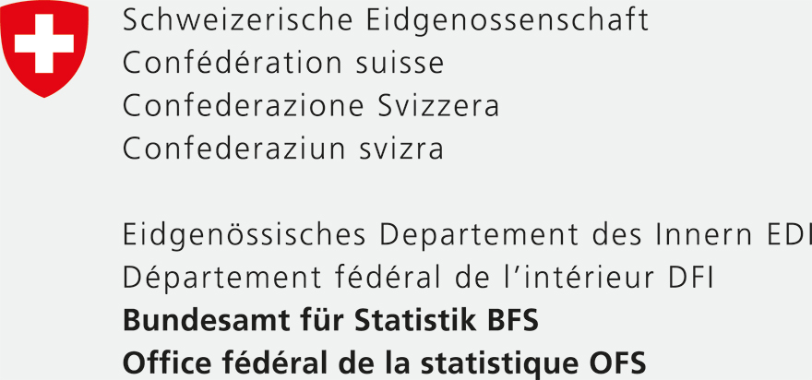

Vertretungen auf nationaler Ebene.
  Vertretungen der Regionen in den nationalen Gremien
Vorstand
Vorstand
Vorstand
Ausschuss & Vorstand
Begleitgruppe Tourismuspolitik
Vorstand
POL-HESTA
Beirat

Slide 6
Projektübersicht.
Aktuelle Projekte.
Tourismussensibilisierung
  Tourismus hat oft zwei Seiten der Medaille. Wir freuen uns über Gäste, die unsere schöne Schweiz schätzen, begegnen ihnen aber auch mit Ängsten und gewissem Unverständnis. Existiert Massentourismus in der Schweiz wirklich oder ist es eher ein Gap zwischen Wahrnehmung und Realität? Die RDK zusammen mit ST nehmen die Anliegen und Herausforderungen der Thematik ernst und wir engagieren uns im 2024 gemeinsam in einem Projekt zur Tourismusakzeptanz/Tourismussensibilisierung, sowohl gegen aussen, gegenüber unseren Gästen, als auch gegen innen, gegenüber den verschiedenen Partnern und Leistungsträgern.
Interaktionsqualitätsradar
  Im Kontext hoher Gästeerwartungen, der steigenden Bedeutung der Erlebnisqualität und der Herausforderung, mit Qualitätsstrategien im Schweizer Tourismus zu überzeugen, ist die Interaktionsqualität (IQ) von zentraler Bedeutung. Die zunehmende Fülle an Online-Gästebewertungen stellt ein grosses Potenzial für eine systematische und automatisierte Auswertung der Gästezufriedenheit in Bezug auf IQ dar. Bisher gibt es jedoch keine solche Möglichkeit, IQ im Schweizer Tourismus zu erfassen oder zu messen. Seit 2022 engagiert sich die RDK zusammen mit der Universität Bern (CRED-T) und der Berner Fachhochschule in einem Projekt, welches zum Ziel hat, diese Lücke zu schliessen. Gemeinsam wird dazu beigetragen, IQ zu definieren, auf automatische Weise, umfassend und systematisch zu erfassen und zu messen, sowie durch gezielte Analysen besser zu verstehen und schliesslich das touristische Angebot entsprechend zu verbessern.

Slide 7
Projektübersicht.
Aktuelle Projekte.
Statistiken/Datenerhebung
  In der Schweizer Tourismusbranche besteht erhebliches Potential, durch die systematische Verwendung von Daten zu Analyse- und Vermarktungszwecken die bestehenden Angebote zu verbessern. Hürden bestehen teilweise auf technischer Seite und bei fehlendem Knowhow in der Branche. Die grössten Hemmnisse begründen sich jedoch in der Fragmentierung der Branche, einer noch fehlenden nationalen Datenerfassungsstrategie und geringer Kooperationsbereitschaft zwischen den verschiedenen Akteuren. Vor diesem Hintergrund lancierte die RDK in enger Abstimmung mit dem Ausschuss des STV (HotellerieSuisse, Gastro-Suisse, Seilbahnen Schweiz, SBB, öV, Parahotellerie) ein Innotour-Projekt, um eine Auslegeordnung für die Entwicklung einer zukunftsorientierten Datenlandschaft in der Schweiz zu erarbeiten, die im Dienst der touristischen Akteure in der Schweiz steht.
Nationales Mobilitätsticket
  Auf Initiative der Konferenz der RDK (Projektleitung) in Zusammenarbeit mit Alliance SwissPass, HotellerieSuisse, Schweiz Tourismus und der Universität St. Gallen (im Rahmen des Innosuisse Flagship «Resilient Tourism»), soll gemeinsam ein Zeichen gesetzt werden und ein weltweit einzigartiges, nationales Mobilitätsangebot geschaffen werden, das eine klimafreundliche An- und Abreise mit dem öffentlichen Verkehr für möglichst zahlreiche Übernachtungsgäste in der Schweiz einschliesst. Nach einer Umfrage in der Schweizer Hotellerie hat sich herausgestellt, dass eine schweizweite, nationale Mobilitätslösung für übernachtende Gäste im Moment ohne Unterstützung der öffentlichen Hand schwierig zu realisieren ist. Daher wird ein Vorgehen in kleineren Schritten mit aktuell einem kantonalen Pilotprojekt geprüft.

Slide 8
Einige Erfolge der rdk.
Die RDK hat in enger Zusammenarbeit mit der Tourismusallianz den Recovery Beitrag des Bundes zur Entlastung der Regionen und ihrer Tourismuspartner für die Periode 2020 und 2021 mit CHF 20 Mio. und für die Periode 2022 und 2023 mit 15 Mio. an Schweiz Tourismus initiiert.
Mehrere wichtige Projekte wurden und werden gemeinsam mit den beteiligten Akteuren durchgeführt und ihre Finanzierung ist gesichert.
Die RDK arbeitet auch sehr aktiv in verschiedenen externen Projektgruppen mit, die für den Schweizer Tourismus wichtig sind.
Die Zusammenarbeit innerhalb der RDK ist ausgezeichnet. Die Rolle des Vereins wird national wertgeschätzt und seine Stimme wird wahrgenommen.
Mehrere wichtige Marktstudien und Projekte wurden gemeinsam mit beteiligten Akteuren durchgeführt.
Die Regionen pflegen eine offene Kommunikation und einen aktiven Erfahrungsaustausch zu den Herausforderungen und Erfolgen in den verschiedenen Regionen auch anhand von Best-Practice Beispielen.

Slide 9
RDK
Konferenz der Regionalen tourismusdirektoren der Schweiz
Conférence des directeurs d’offices de tourisme régionaux de suisse conferenza dei direttori degli enti regionali svizzeri del turismo conferenza dals directurs regiunals svizzers dal turissem
Herzlichen Dank!

